Slide 1
비동기와 성능 :제너레이터
Javascript Generator

Slide 2
비동기와 성능 :제너레이터
자바스크립트의 ‘비동기성‘
비동기성의 기본 단위 ‘콜백’
제어의 역전을 해결한 ‘프로미스’

Slide 3
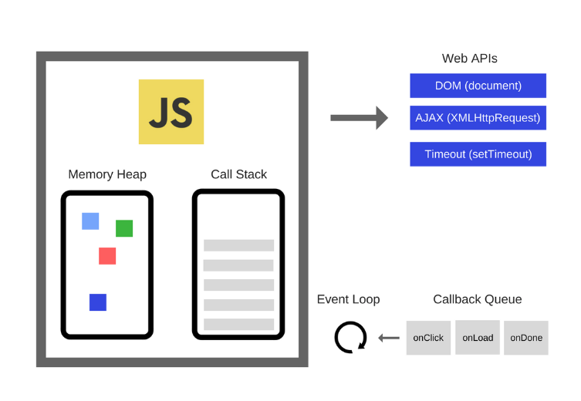
자바스크립트의 비동기성
비동기와 성능 :제너레이터
자바스크립트 엔진 구조

Slide 4
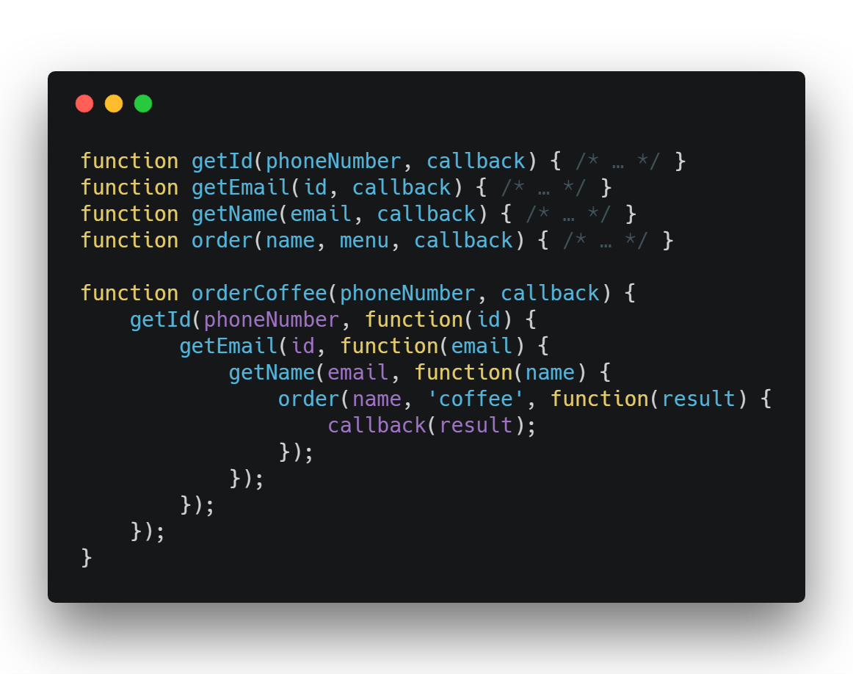
비동기성의 기본 단위 콜백
비동기와 성능 :제너레이터
머릿속으로 쉽게 그려지지 않음
제어의 역전
조합하기 어려움

Slide 5
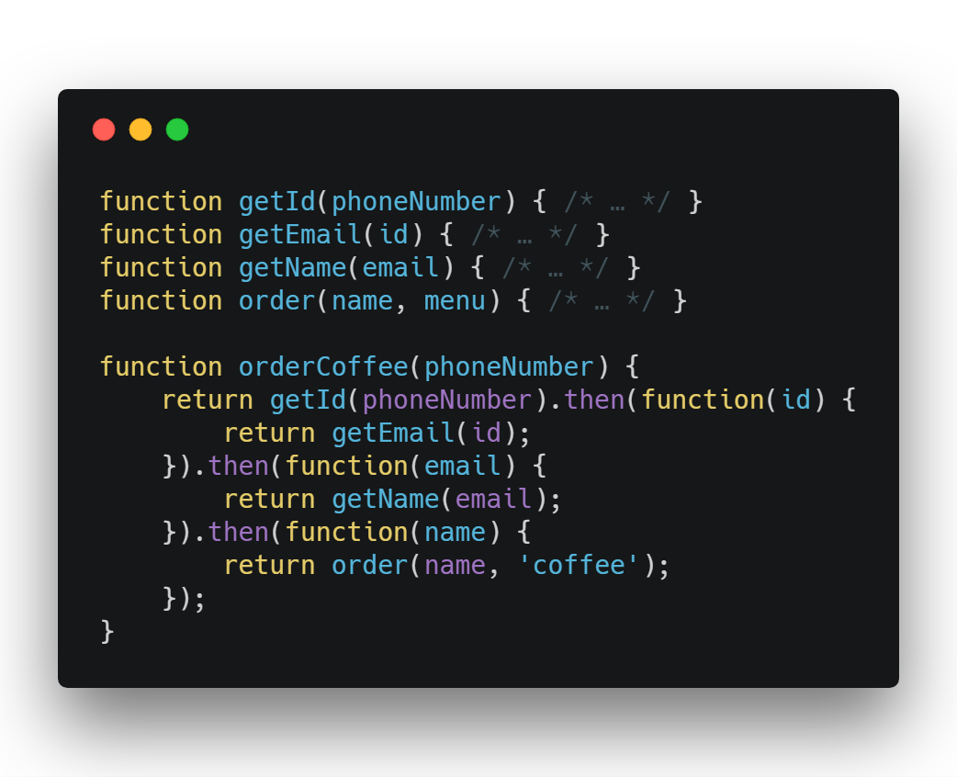
제어의 역전을 해결한 프로미스
비동기와 성능 :제너레이터
제어의 역전 해결
좀 더 순차적으로 나타낼 수 있게 됨

Slide 6

비동기와 성능 :제너레이터

Slide 7
비동기와 성능 :제너레이터
제너레이터 (ES6)

Slide 8
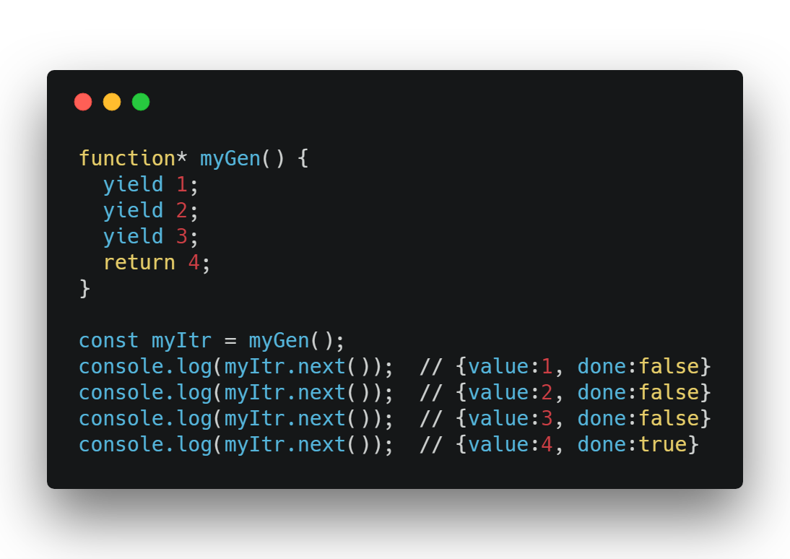
제너레이터의 등장
비동기와 성능 :제너레이터
1회 이상 시작/실행을 거듭할 수 있으면서 끝까지 실행해야 할 필요가 없는 특별한 함수
실행을 중간에 멈추었다가 필요한 시점에 다시 재개

Slide 9
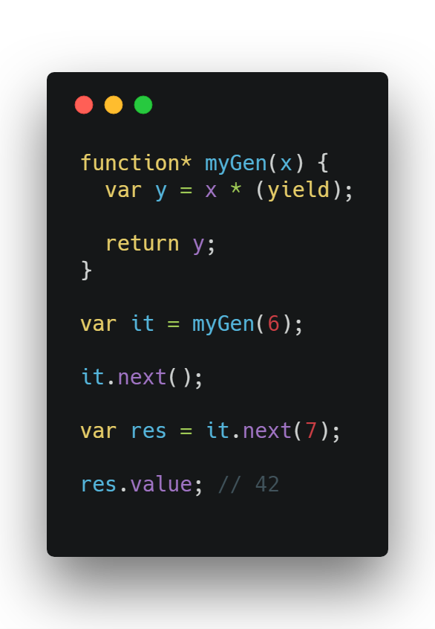
양방향 메시징
비동기와 성능 :제너레이터
제너레이터 관점

Slide 10
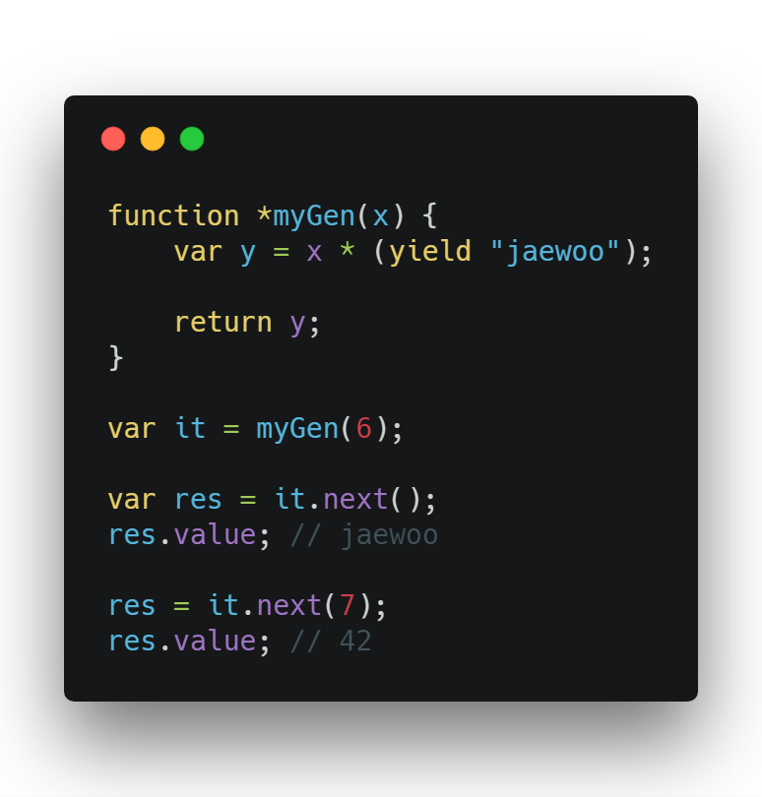
양방향 메시징
비동기와 성능 :제너레이터
이터레이터 관점
Notes:
제너레이터의 이런 특성은 쓰레드를 사용하지 않으면서 자바스크립트에서 동시성 프로그래밍을 가능하게 해준다. 이른바 “협력적 멀티태스킹(cooperative multitasking)"!

Slide 11
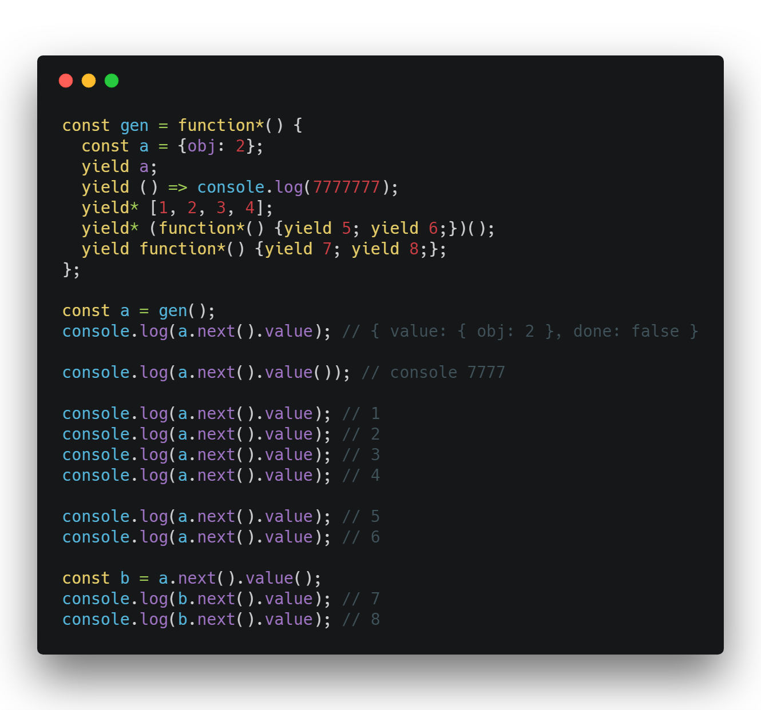
yield 타입
비동기와 성능 :제너레이터
모든 타입을 반환할 수 있다.

Slide 12

비동기와 성능 :제너레이터

Slide 13
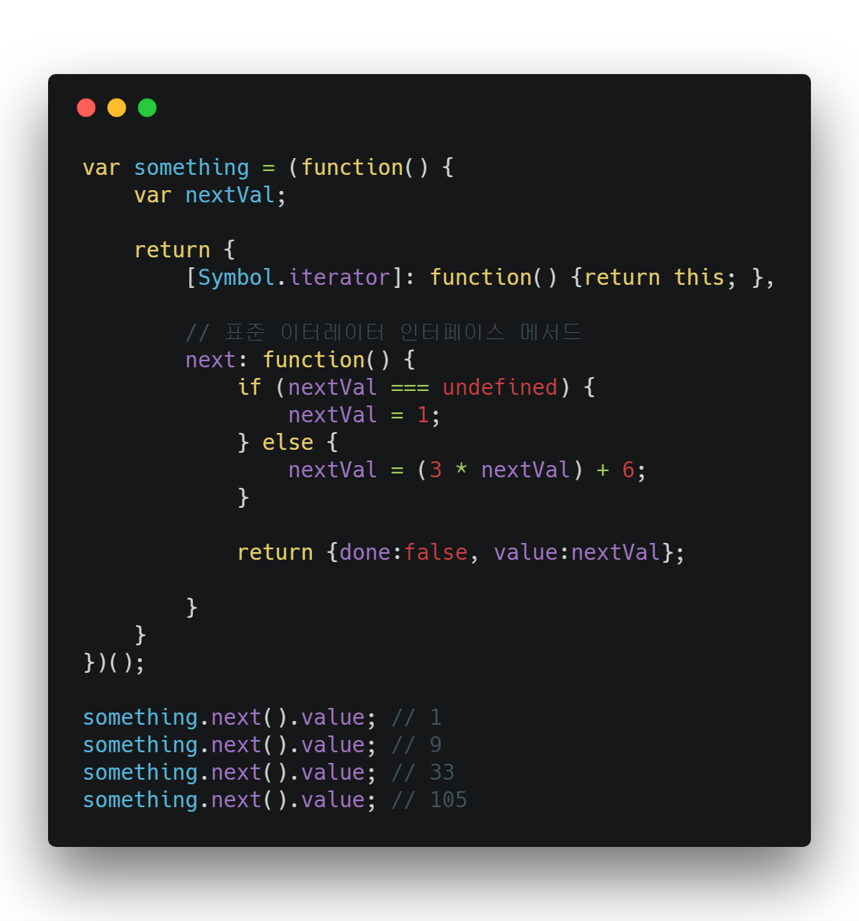
이터레이터
비동기와 성능 :제너레이터
생산자로부터 일련의 값들을 받아 하나씩 거치기 위한 인터페이스

Slide 14
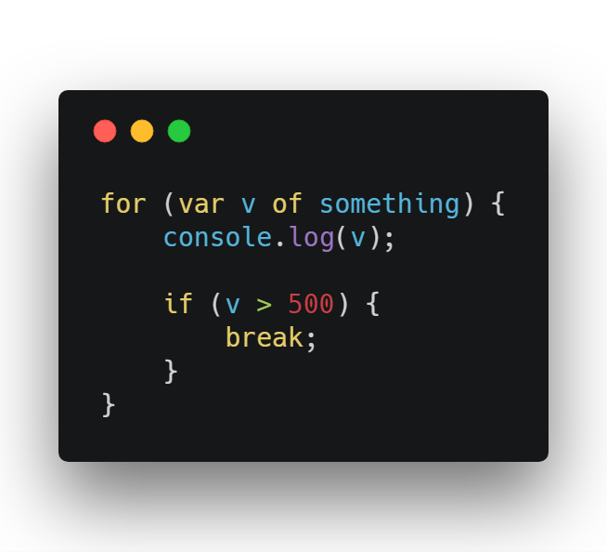
이터레이터
비동기와 성능 :제너레이터
ES6는 for ~ of 루프를 지원하여 표준 이터레이터를 루프 형태로 사용 가능

Slide 15
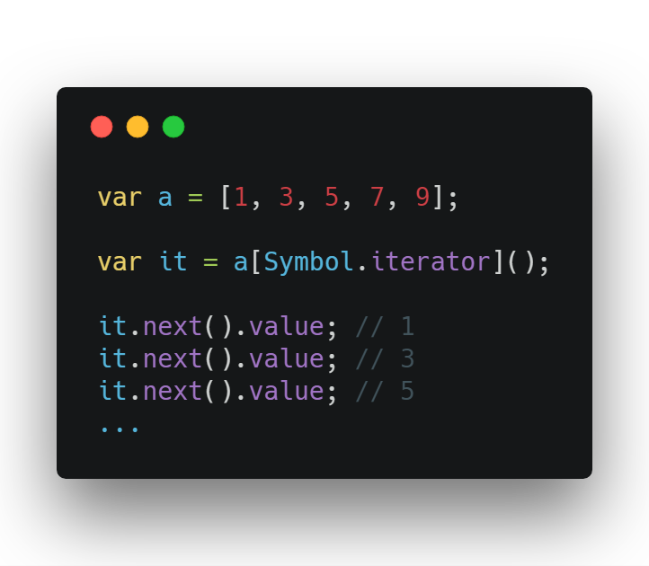
이터러블
비동기와 성능 :제너레이터
순회 가능한 이터레이터를 포괄한 객체
ES6부터 내장 자료 구조 대부분 기본 이터레이터 장착
Notes:
https://medium.com/@jooyunghan/%EC%9E%90%EB%B0%94%EC%8A%A4%ED%81%AC%EB%A6%BD%ED%8A%B8-%EC%A0%9C%EB%84%88%EB%A0%88%EC%9D%B4%ED%84%B0%EC%9D%98-%EC%9E%AC%EB%AF%B8-246553cadfbd

Slide 16
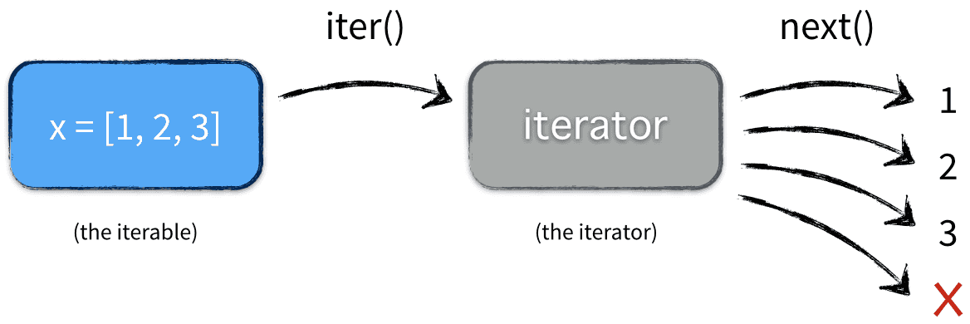
비동기와 성능 :제너레이터
Notes:
https://medium.com/@jooyunghan/%EC%9E%90%EB%B0%94%EC%8A%A4%ED%81%AC%EB%A6%BD%ED%8A%B8-%EC%A0%9C%EB%84%88%EB%A0%88%EC%9D%B4%ED%84%B0%EC%9D%98-%EC%9E%AC%EB%AF%B8-246553cadfbd

Slide 17
비동기와 성능 :제너레이터
제너레이터는 추상화된 이터레이터

Slide 18
비동기와 성능 :제너레이터
제너레이터와 콜백

Slide 19
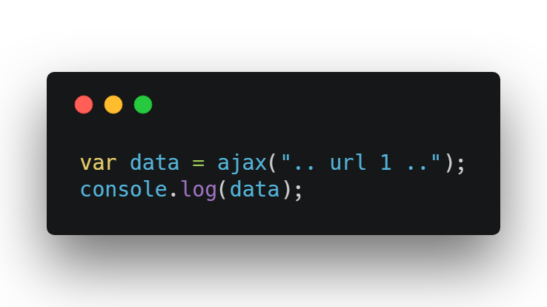
작동하지 않는 코드
비동기와 성능 :제너레이터

Slide 20
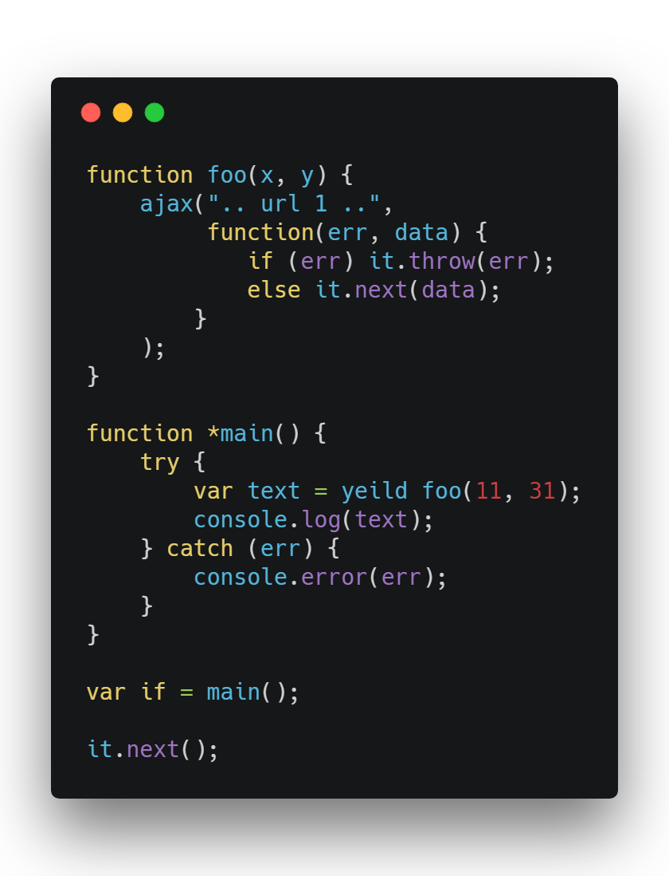
작동하는 코드
비동기와 성능 :제너레이터
콜백의 단점을 한 번에 보완한 솔루션
비동기성을 하나의 구현 상세로 추상화
동기/순차적으로 추론
Notes:
겉으로 봐선 이전과 동일한 동기적인 코드
제너레이터 자신이 알아서 코드를 멈춤

Slide 21
비동기와 성능 :제너레이터
제너레이터와 프로미스
Notes:
ES6의 백미

Slide 22
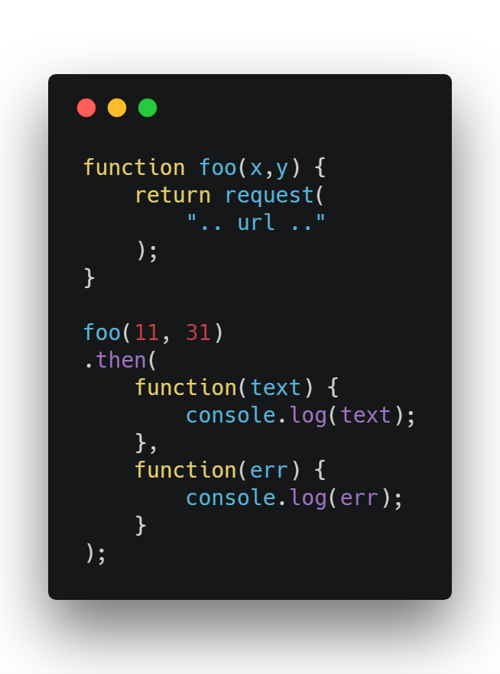
프로미스식 ajax
비동기와 성능 :제너레이터
Notes:
겉으로 봐선 이전과 동일한 동기적인 코드
제너레이터 자신이 알아서 코드를 멈춤

Slide 23
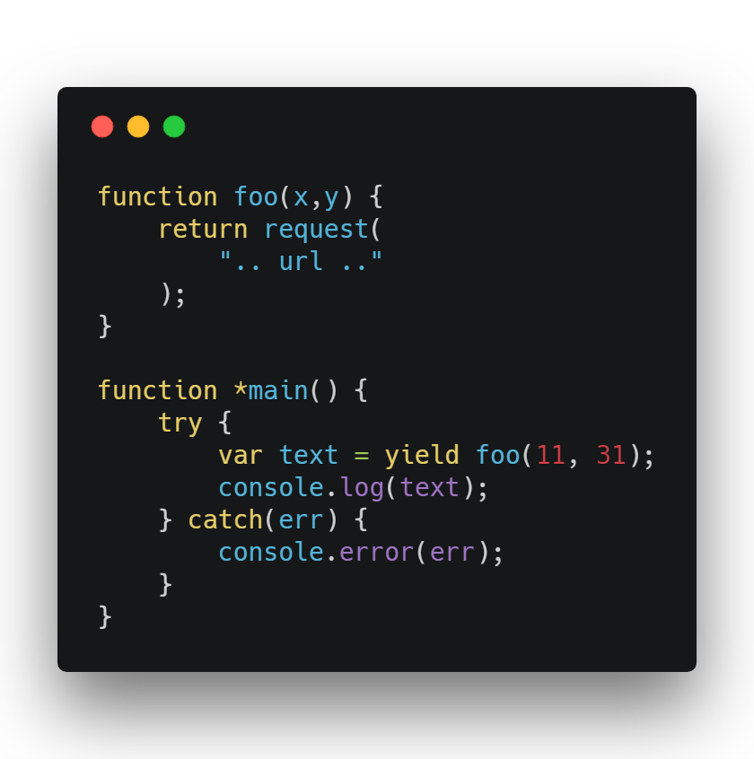
프로미스식 ajax + 제너레이터
비동기와 성능 :제너레이터
Notes:
겉으로 봐선 이전과 동일한 동기적인 코드
제너레이터 자신이 알아서 코드를 멈춤

Slide 24
제너레이터 유틸리티
비동기와 성능 :제너레이터
323p
Notes:
겉으로 봐선 이전과 동일한 동기적인 코드
제너레이터 자신이 알아서 코드를 멈춤

Slide 25
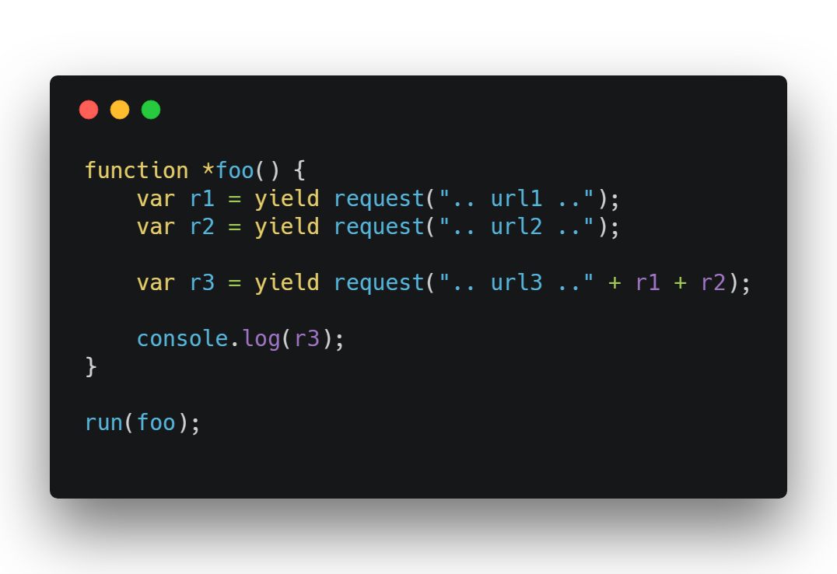
성능 최적화
비동기와 성능 :제너레이터
코드는 잘 실행 되지만 최적은 아니다.
yield는 한 곳에서만 멈출 수 있다.
Notes:
겉으로 봐선 이전과 동일한 동기적인 코드
제너레이터 자신이 알아서 코드를 멈춤

Slide 26
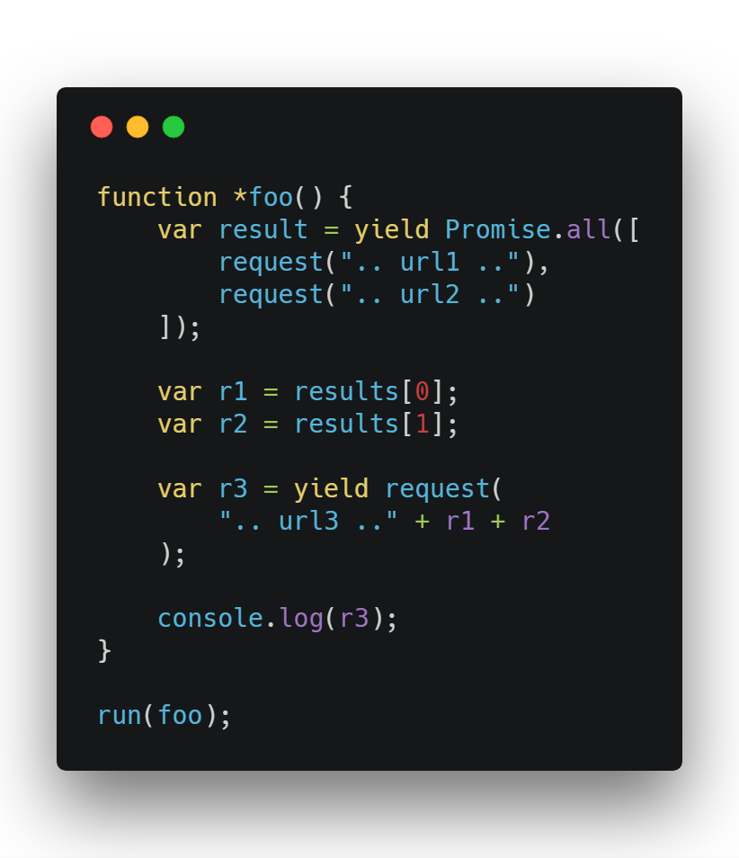
성능 최적화
비동기와 성능 :제너레이터
두 요청을 병렬로 실행하고 모두 귀결될 때까지 기다린다.
Notes:
겉으로 봐선 이전과 동일한 동기적인 코드
제너레이터 자신이 알아서 코드를 멈춤

Slide 27
요약
비동기와 성능 :제너레이터
프로미스와 제너레이터 실행기를 결합하면 비동기적 실행의 장점을 그대로 유지하면서 동기적인 사고방식으로 문제를 해결할 수 있다.
제너레이터 실행기는 이미 좋은코드로 많이 만들어저 있다.
제너레이터 실행기를 쓰면 예외 처리도 익숙한 방식으로 처리할 수 있다.
시나리오에 맞게 최적화를 잘 해야된다.
Notes:
겉으로 봐선 이전과 동일한 동기적인 코드
제너레이터 자신이 알아서 코드를 멈춤

